Slide 1






Buku Panduan
website class PTI
Program studi Pendidikan Teknologi Informasi mempersiapkan inovator pendidikan yang kompeten dan terampil dalam memanfaatkan teknologi informasi.
PTIsemester6

Slide 2
KATA
PENGANTAR
Puji syukur kehadirat Tuhan Yang Maha Esa.
Buku Panduan Penggunaan Website CLASS Pendidikan Teknologi Informasi ini disusun untuk mempermudah seluruh civitas akademika, khususnya mahasiswa, dalam mengakses dan memanfaatkan informasi di website resmi Program Studi Pendidikan Teknologi Informasi.
Website ini merupakan pusat informasi akademik yang vital, menyediakan data jadwal perkuliahan, kalender akademik, pengumuman, serta informasi program studi. Agar Anda dapat mengoptimalkan penggunaannya, buku panduan ini hadir dengan arahan praktis dan visual, dilengkapi tangkapan layar (screenshot) yang jelas dan langkah-langkah mudah.
Kami berharap buku ini menjadi panduan yang efektif dan membantu Anda menelusuri setiap fitur website CLASS Pendidikan Teknologi Informasi dengan lancar.
Selamat menjelajahi!
Tim Penyusun
Pendidikan Teknologi Informas
PTIsemester6
i

Slide 3

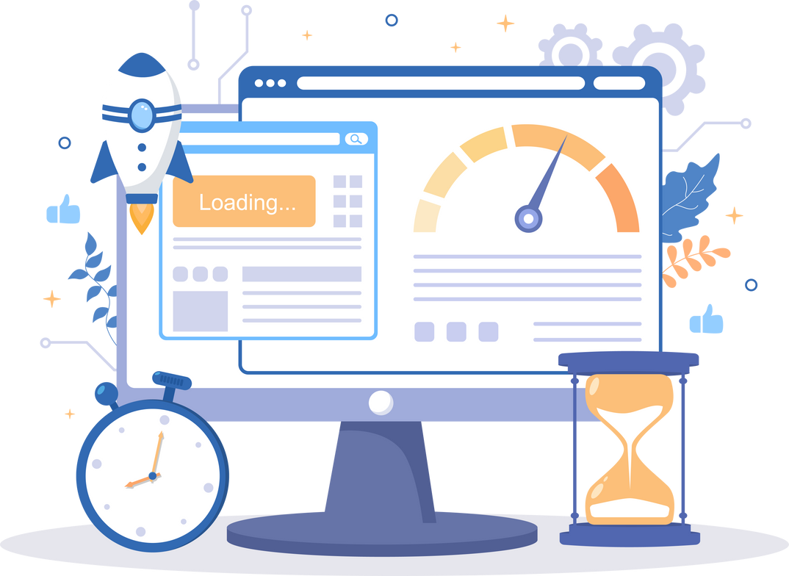
Daftar isi
PENDAHULUAN
1
DESIGN FLOWCHART
2
CARA PENGGUNAAN WEB
3
PENUTUP
11
PTIsemester6

Slide 4
pendahuluan
Di era digital yang terus berkembang, ketersediaan informasi yang mudah diakses melalui website telah menjadi kebutuhan esensial. Website berfungsi sebagai platform utama untuk menyebarkan dan memperoleh informasi secara efisien. Website CLASS Pendidikan Teknologi Informasi (PTI) hadir sebagai jawaban atas kebutuhan tersebut, menjadi pusat informasi digital yang komprehensif bagi seluruh civitas akademika.
Website ini merupakan hasil karya mahasiswa Program Studi PTI Angkatan 2022 (yang kini berada di Semester 6 akhir), sebagai proyek Ujian Akhir Semester (UAS) mereka. Proses pengembangan ini berlangsung di bawah bimbingan dan arahan Ibu Nicky Dwi Kurnia, S.Pd., M.Pd. Proyek ini menunjukkan dedikasi mahasiswa dalam mengintegrasikan teori dan praktik untuk menciptakan solusi digital yang bermanfaat.
Buku panduan ini disusun untuk memandu Anda dalam memahami dan memanfaatkan setiap fitur website CLASS Pendidikan Teknologi Informasi secara optimal. Dengan pendekatan praktis, langkah demi langkah, dan didukung ilustrasi visual (screenshot), kami berharap panduan ini dapat memudahkan Anda dalam menjelajahi dan menemukan informasi yang dibutuhkan. Semoga buku ini menjadi alat bantu yang esensial, memastikan pengalaman Anda dalam menggunakan website ini berjalan lancar dan efektif.
PTIsemester6
1

Slide 5
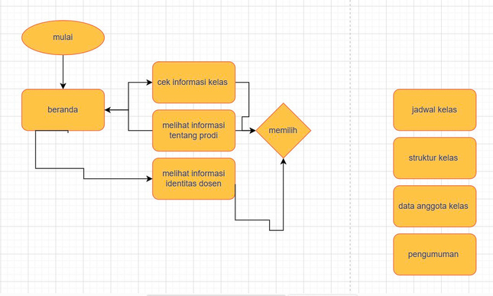
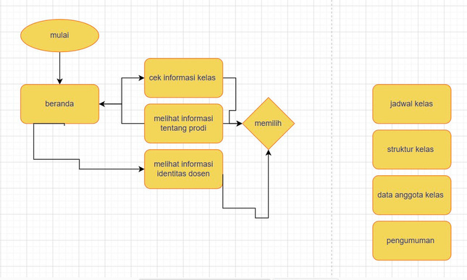
Design
Flowcahrt
Diagram alir ini menjelaskan bagaimana Anda dapat menavigasi website CLASS Pendidikan Teknologi Informasi.
Mulai: Akses website, Anda akan tiba di Beranda.
Pilih Informasi: Dari Beranda, Anda dapat memilih untuk melihat:
Informasi Kelas
Informasi Prodi
Informasi Dosen
Akses Detail: Setelah memilih, Anda akan diarahkan ke halaman dengan informasi spesifik seperti:
Jadwal Kelas
Struktur Kelas
Data Anggota Kelas
Pengumuman
Alur ini dirancang untuk memandu Anda menemukan informasi yang dibutuhkan dengan cepat dan mudah.
PTIsemester6
2

Slide 6
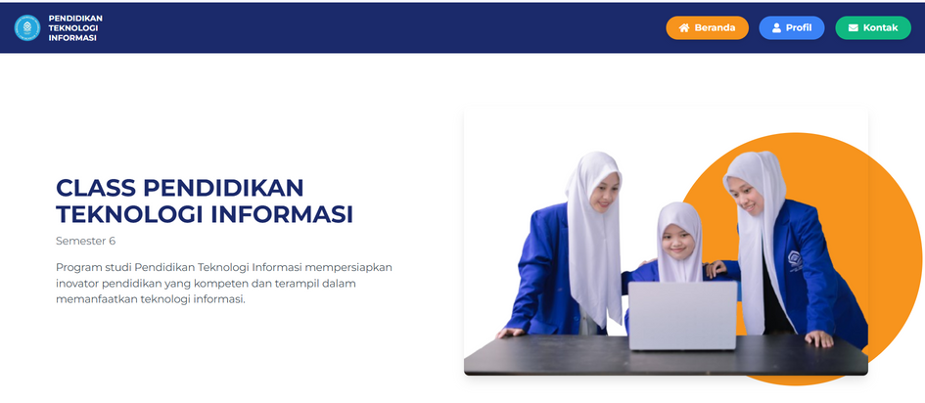
cara penggunaan dan tampilan website
Halaman Utama Website
Tampilan Halaman Utama
Desain website profesional dengan kombinasi biru gelap dan aksen oranye cerah. Tampilan bersih dan modern, nyaman dipandang.
Apa yang ditampilkan
Header: Terletak di bagian atas, menampilkan logo PTI di kiri dan Nama Program Studi.
Navigasi (Navbar): Di kanan atas, berisi tiga menu utama: Beranda, Profil, dan Kontak untuk memudahkan navigasi.
Hero Section: Berada di bawah Header, menampilkan judul besar "CLASS PENDIDIKAN TEKNOLOGI INFORMASI", keterangan "Semester 6", deskripsi singkat prodi, dan ilustrasi visual yang relevan.
Cara Akses
Desain website profesional dengan kombinasi biru gelap dan aksen oranye cerah. Tampilan bersih dan modern, nyaman dipandang.
PTIsemester6
3

Slide 7
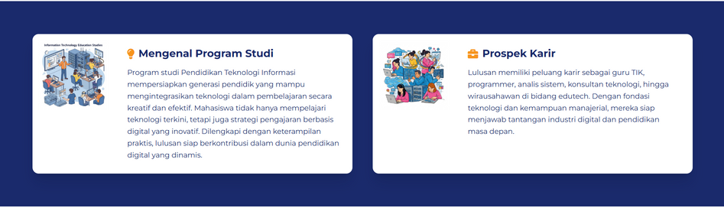
cara penggunaan dan tampilan website
Mengenal Program Studi & Prospek Karir
Tampilan Umum
Dua blok informasi penting yang disajikan berdampingan, masing-masing dengan ikon dan ilustrasi pendukung, menambah daya tarik visual.
Apa yang ditampilkan
Mengenal Program Studi: (Blok kiri, ikon lampu) Menjelaskan tujuan dan filosofi prodi, fokus pada integrasi teknologi dalam pendidikan dan inovasi.
Prospek Karir: (Blok kanan, ikon tas kerja) Memaparkan beragam peluang karir bagi lulusan, seperti konsultan TIK, programmer, analis sistem, hingga wirausahawan edutech.
Cara Akses
Dapat diakses dengan menggulir ke bawah dari halaman utama website.
PTIsemester6
4

Slide 8
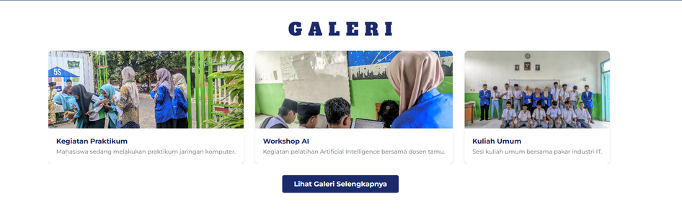
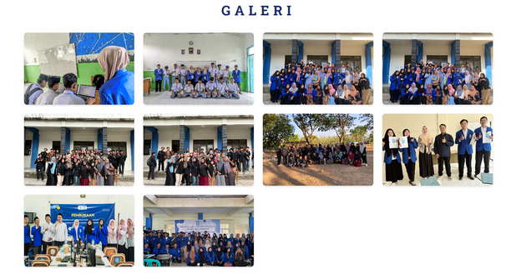
cara penggunaan dan tampilan website
Galeri Kegiatan
Tampilan Umum
Bagian ini menampilkan cuplikan tiga kegiatan terbaru dalam format kartu, serta halaman galeri penuh dengan koleksi foto dalam grid.
Apa yang ditampilkan
Cuplikan: Menampilkan contoh kegiatan seperti "Kegiatan Praktikum", , "Kuliah Umum" dsb, beserta foto dan deskripsi singkat.
Galeri Penuh: Berisi koleksi lengkap foto-foto berbagai aktivitas dan momen penting di Program Studi.
Cara Akses
Cuplikan: Ditemukan dengan menggulir ke bawah dari halaman utama.
Galeri Penuh: Klik tombol "Lihat Galeri Selengkapnya" di bawah cuplikan galeri.
.
PTIsemester6
5

Slide 9
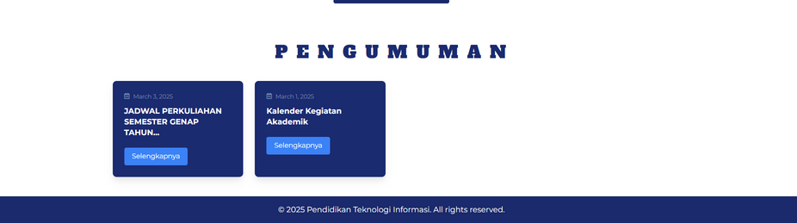
cara penggunaan dan tampilan website
Halaman Pengumuman
Tampilan Umum
Daftar pengumuman terbaru yang disajikan dalam format kartu informasi, menampilkan tanggal dan judul.
Apa yang ditampilkan
Daftar Pengumuman: Menampilkan informasi penting seperti "JADWAL PERKULIAHAN SEMESTER GENAP" atau "Kalender Kegiatan Akademik".
Tombol "Selengkapnya": Tersedia di setiap kartu, klik untuk membaca detail lengkap pengumuman tersebut.
Cara Akses
Dapat ditemukan dengan menggulir ke bawah dari halaman utama website.
.
PTIsemester6
6

Slide 10
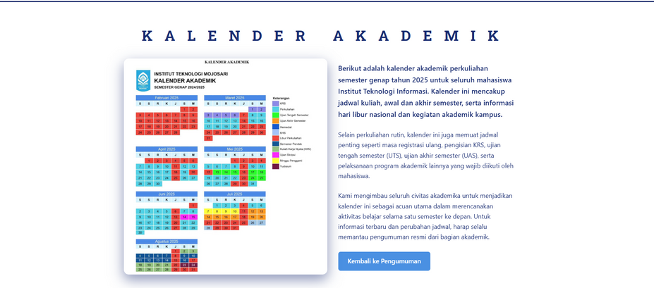
cara penggunaan dan tampilan website
Kalender Akademik
Tampilan Umum
Halaman ini menyajikan kalender visual bulanan dilengkapi penanda tanggal penting dan keterangan (legend).
Apa yang ditampilkan
Kalender Visual: Menampilkan jadwal semester genap 2025 dengan tanggal-tanggal penting (kuliah, UTS, UAS, libur).
Keterangan (Legend): Berada di sisi kanan kalender, menjelaskan arti warna/simbol pada tanggal-tanggal tersebut.
Tombol "Kembali ke Pengumuman": Memudahkan navigasi kembali ke halaman pengumuman.
Cara Akses
Umumnya dapat diakses melalui menu navigasi utama atau tautan dari bagian Pengumuman..
.
PTIsemester6
7

Slide 11
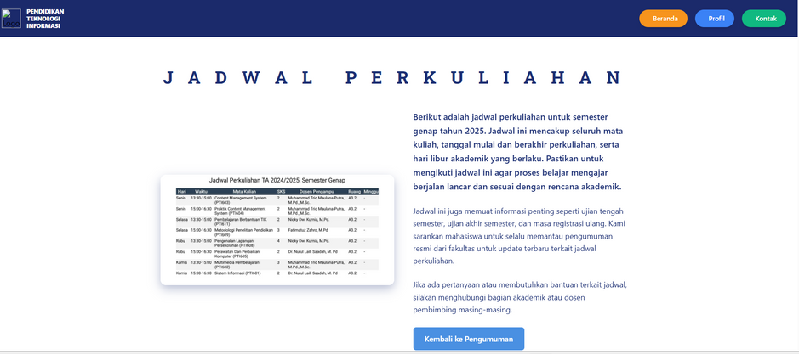
cara penggunaan dan tampilan website
adwal Perkuliahan
Tampilan Umum
Halaman ini menampilkan jadwal perkuliahan dalam format tabel yang terstruktur dan mudah dibaca.
Apa yang ditampilkan
Tabel Jadwal: Menyajikan informasi komprehensif: Hari, Waktu, Mata Kuliah, SKS, Dosen Pengampu, dan Ruang/Zoom.
Catatan Penting: Informasi tambahan tentang perlunya memeriksa jadwal berkala dan kontak bantuan (akademik/dosen pembimbing).
Tombol "Kembali ke Pengumuman": Untuk navigasi cepat kembali.
Cara Akses
Umumnya dapat diakses melalui menu navigasi utama atau tautan dari bagian Pengumuman..
.
PTIsemester6
8

Slide 12
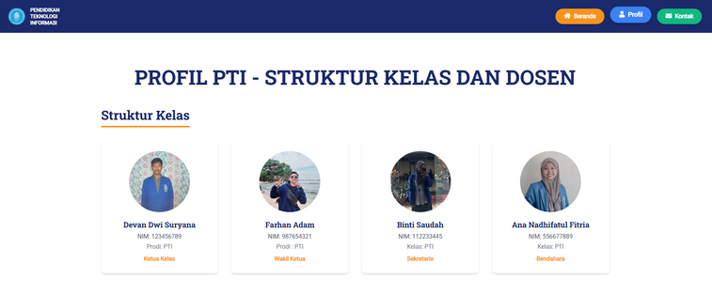
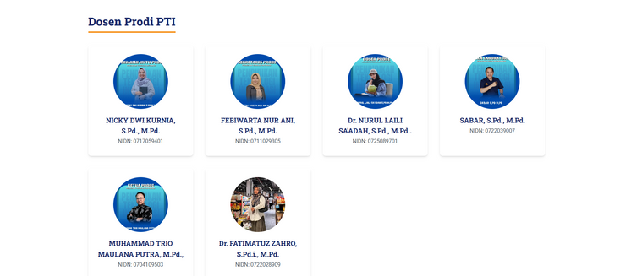
cara penggunaan dan tampilan website
Menu Profil
Tampilan Umum
Halaman ini menyajikan struktur organisasi kelas dan daftar dosen Program Studi PTI dalam format galeri foto profil yang informatif.
Apa yang ditampilkan
Profil PTI - Struktur Kelas: Menampilkan susunan organisasi di dalam kelas Anda, termasuk foto profil, nama, NIM, Prodi/Kelas, dan jabatan (misal: Ketua Kelas, Wakil Ketua, Sekretaris, Bendahara).
Dosen Prodi PTI: Menampilkan daftar dosen pengampu di Program Studi PTI. Setiap profil dosen dilengkapi dengan foto, nama lengkap, gelar akademik, dan NIDN.
Cara Akses
Akses halaman ini dengan mengklik tombol "Profil" yang terletak di Navbar utama website.
PTIsemester6
9

Slide 13
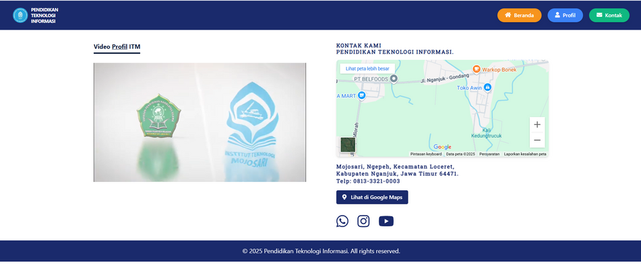
cara penggunaan dan tampilan website
Menu Kontak
Tampilan Umum
Halaman ini berfokus pada informasi kontak resmi Pendidikan Teknologi Informasi, termasuk lokasi, nomor telepon, dan tautan media sosial. Terdapat juga bagian video profil ITM.
Apa yang ditampilkan
Video Profil ITM: Menampilkan sebuah video yang memberikan gambaran umum atau profil Institut Teknologi Mojosari (ITM), memberikan visualisasi singkat tentang institusi.
Kontak Kami: Menyediakan informasi kontak lengkap, meliputi:
Peta Lokasi: Google Maps yang menunjukkan lokasi Pendidikan Teknologi Informasi di Mojosari, Nganjuk, Jawa Timur. Anda dapat mengklik "Lihat peta lebih besar" atau "Lihat di Google Maps" untuk navigasi.
Alamat Detail: Alamat lengkap Program Studi.
Nomor Telepon: Nomor kontak yang bisa dihubungi (misal: Telp: 0813-3321-0003).
Ikon Media Sosial: Tautan langsung ke akun WhatsApp, Instagram, dan YouTube resmi PTI/ITM.
Cara Akses
Akses halaman ini dengan mengklik tombol "Kontak" yang terletak di Navbar utama website.
PTIsemester6
10

Slide 14

penutup
Kami mengucapkan terima kasih atas waktu dan perhatian Anda dalam membaca serta memahami Buku Panduan Penggunaan Website CLASS Pendidikan Teknologi Informasi ini. Kami berharap panduan ini dapat menjadi alat bantu yang efektif dan memudahkan Anda dalam menjelajahi setiap informasi serta fitur yang tersedia di website kami.
Website ini akan terus berinovasi dan dikembangkan untuk memberikan pengalaman terbaik bagi penggunanya. Oleh karena itu, kami sangat terbuka terhadap kritik dan saran membangun demi penyempurnaan di masa mendatang.
Semoga informasi dan kemudahan akses melalui website ini dapat mendukung seluruh aktivitas akademik dan non-akademik Anda di Program Studi Pendidikan Teknologi Informasi.
Terima kasih dan selamat memanfaatkan website CLASS Pendidikan Teknologi Informasi!
ibus nulla. Vivamus lacinia, eros vel dapibus porta, felis tellus venenatis lacus, non dictum dui nulla porta mauris.
PTIsemester6
11

Slide 15

class pti SEMESTER 6

